Slide 1
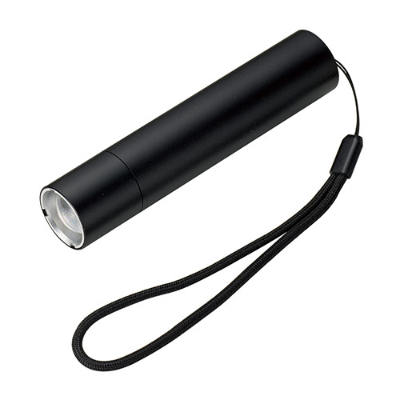
【提案書】
ズームライト付モバイルタンク
特徴
タブレットやスマホに給電することもできるため、キャンプなどのアウトドアシーンに便利なズームフライトです。オリジナル名入れプリントも可能なためノベルティ用などにもおすすめ。
納期
納期スペース
仕様
素 材 ： アルミニウムト
サイズ ： Φ25×120mm
付属品 ： 電源/USB 充電ケーブル付
包 装 ： 箱入 箱サイズ/77×157×34mm
備 考 ： 電池容量/2000mAh DC INPUT5V/1A DC OUTPUT5V/1A
お見積
お見積りスペース

